Slide 1
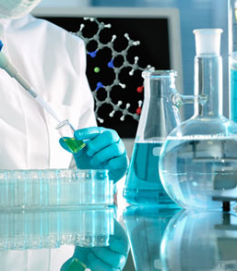
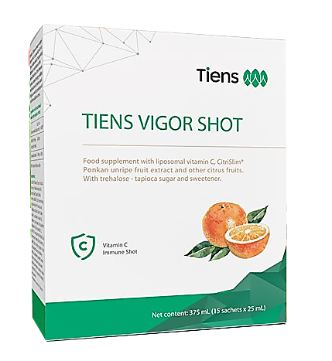
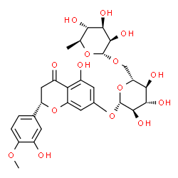
Съвременното биоинженерство - отговорът на днешните предизвикателства

Slide 2
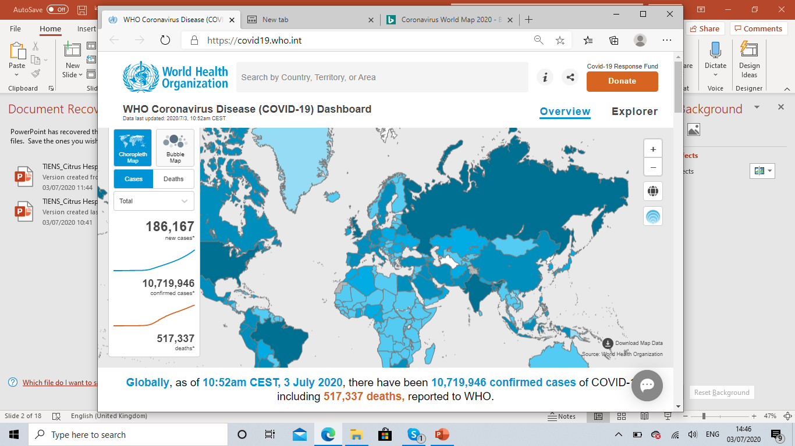
2020: ИЗБУХВАНЕТО НА ГЛОБАЛНАТА ПАНДЕМИЯ
Реалната ситуация с коронавируса по света. Link:https://covid19.who.int/
Notes:
Before we get to introduce our product I would like to set a background on why Tiens has made all efforts to bring this particular product to the market now.
The 2020 biggest news, which is still ongoing it the outbreak of the Covid-19, caused by a novel coronavirus.
No-one expected how badly the world will be hit!
The World Health Organisation data for today
(3rd July 2020)
-10,5 million confirmed cases of Covid-19 worldwide
513,000 deaths worldwide
2,44 million confirmed cases in Europe with nearly 200,000 deaths
Fear, uncertainty, economic recession
And its not the end

Slide 3
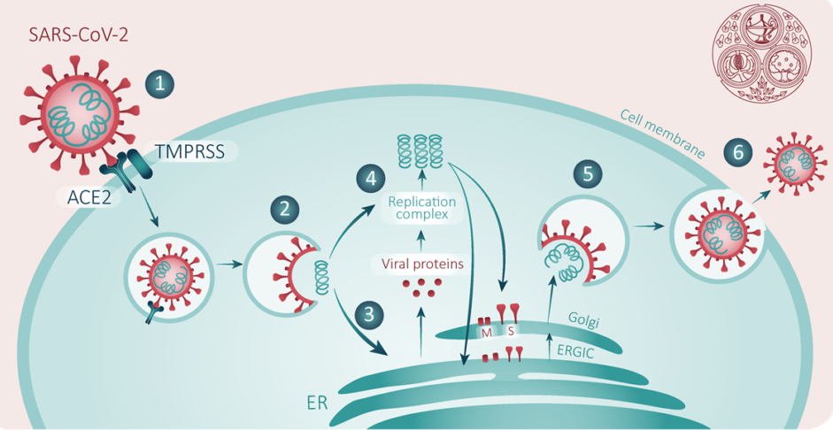
SARS-CoV-2 клетъчен репликационен механизъм
Стъпки на репликиране: 1. сливане; 2. освобождаване на РНК; 3. пренасяне; 4. репликационен комплекс; 5. пакетиране;
6. освобождаване на вируса на SARS-CoV-2
COVID-19/SARS-CoV-2 Пандемия
Д-р Пени Уорд и др.
Notes:
Until the virus is still circulating, anyone can get it, anyone can spread it,
The virus connects with our healthy cells and tissues and has a potential to colonise the organs, in particular lungs.

Slide 4
Как да потискаме ефективно вирусите?
TIENS VIGOR SHOT съдържа уникални съставки и е създаден по патентован технологичен процес, който поддържа най-добрата му ефективност.
ЗАЩИТЕТЕ ВАШЕТО ЗДРАВЕ
Доказан и ефективен витамин С; Укрепва имунната система и осигурява антиоксидантна защита благодарение на силата на хесперидина за борба с вирусни инфекции.

Slide 5
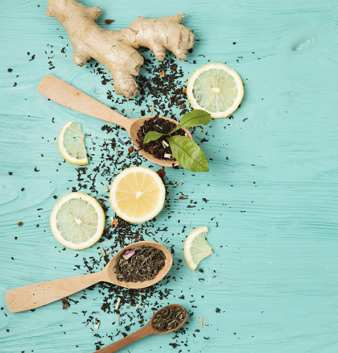
Укрепете имунитета си
Имунната система има жизненоважна роля: Тя защитава тялото ви от вредни вещества, микроби и промени в клетките, които биха могли да ви разболеят.
Съставена е от различни органи, клетки и протеини.
Докато имунната ви система работи безпроблемно, не я забелязвате.
Но ако спре да работи правилно - защото е слаба или не може да се бори с особено агресивни вируси или микроби - ще се разболеете.
Notes:
There is NO vaccine, there is NO medication, the only weapon we have at the moment is our own immunity.
The immune system has a vital role: It protects your body from harmful substances, germs and cell changes that could make you ill. It is made up of various organs, cells and proteins.
As long as your immune system is running smoothly, you don’t notice that it’s there. But if it stops working properly – because it’s weak or can't fight particularly aggressive viruses or germs – you get ill.

Slide 6
Решението на TIENS за ефективна поддръжка на имунитета!

Slide 7
Уникални технология и съставки в един шот!
TIENS VIGOR Шот повишава вашите имунитет и издръжливост в движение - докато сте на работа, в училище или по време на ежедневните ви занимания.
Вкусен, изцяло натурален сок, подсладен с трехалозна захар от тапиока, ароматизиран с цитрусови плодове и оцветен с бял грейпфрут.

Slide 8
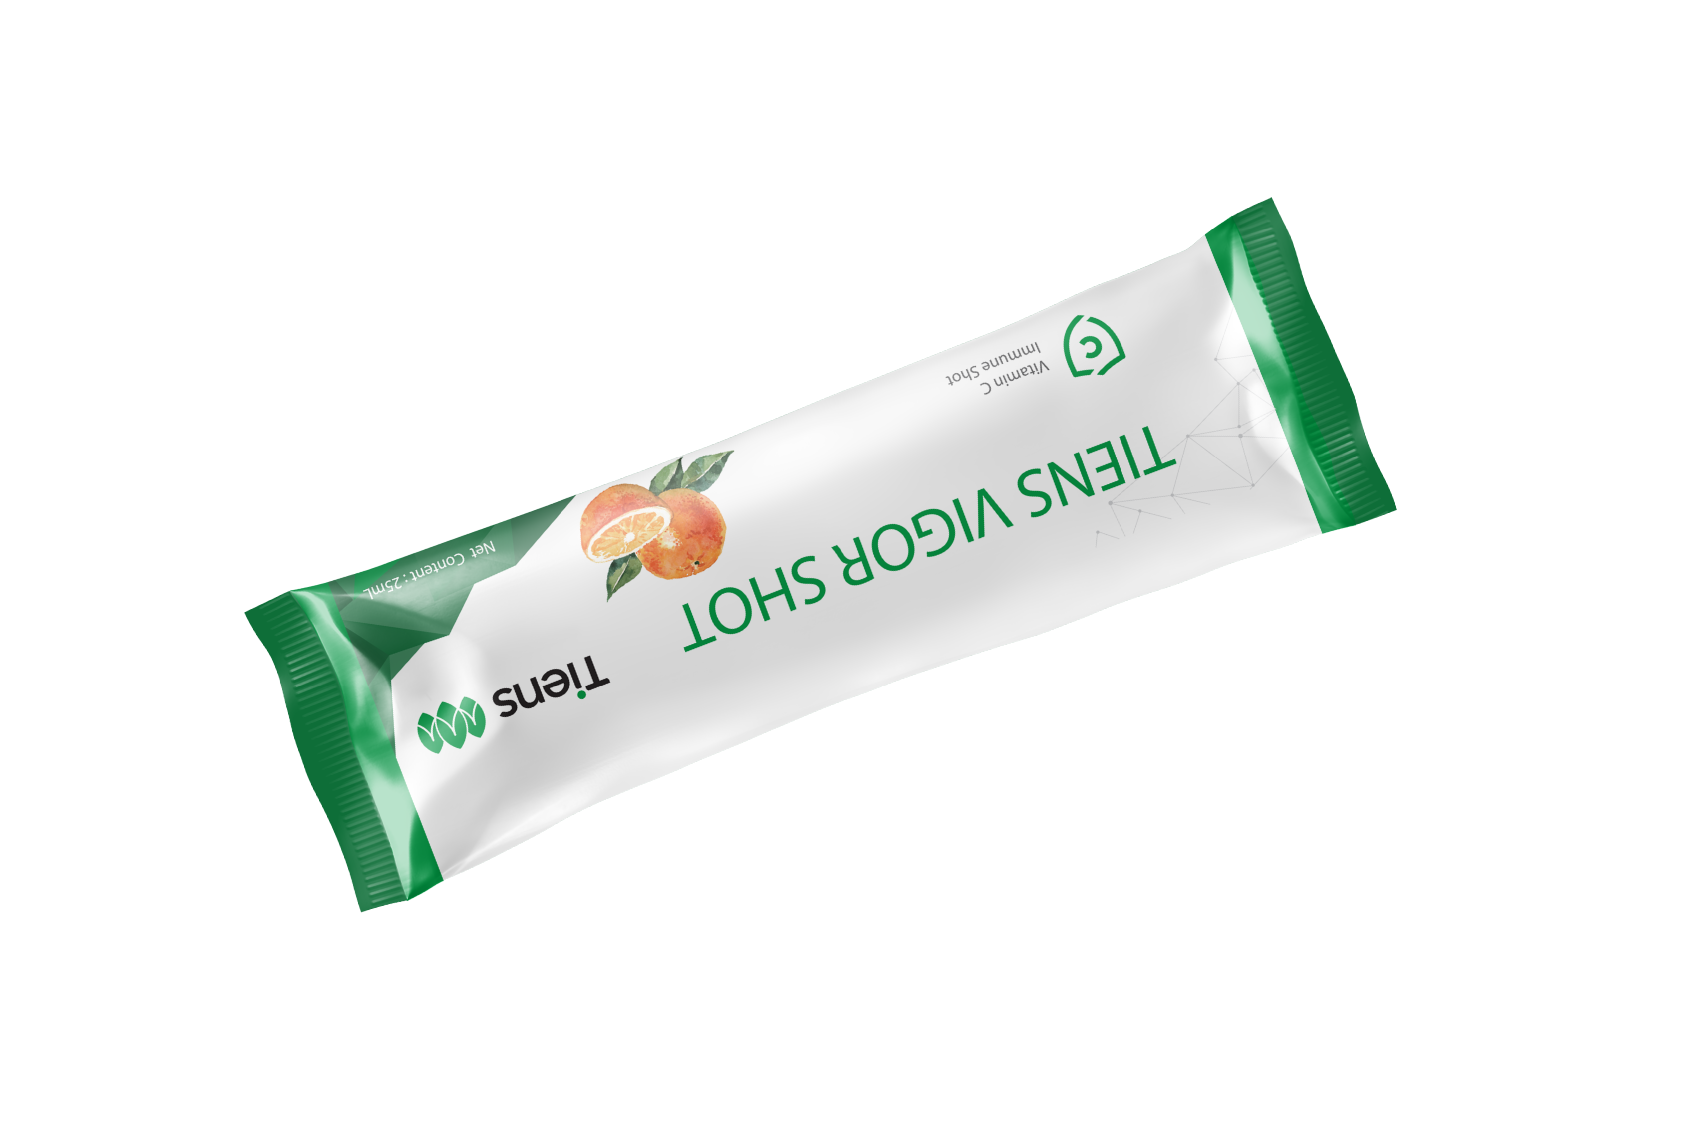
TIENS Vigor Шот саше повишава имунитета ви
CitriSlim® Концентрирана плодова смес
Неузрял понкан
Hesperidin Основен флавоноид в корите на цитрусовите плодове
Lipo Vit C®
500 мг липозомно-капсулиран витамин С
Double Nutri™
Технология за микроемулгиране на масло
Витамин С е силно концентриран в имунните клетки; въпреки че е антиоксидант, той бързо се изчерпва по време на инфекции.
Не се натрупва в организма и трябва да се допълва при ежедневното хранене. Цитрусите са отличен източник на витамин С.

Slide 9
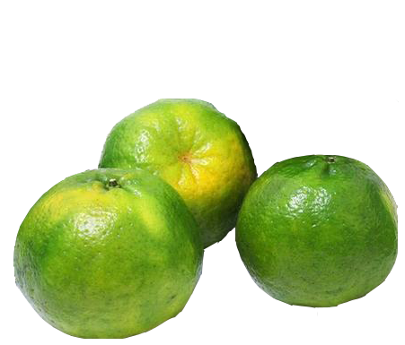
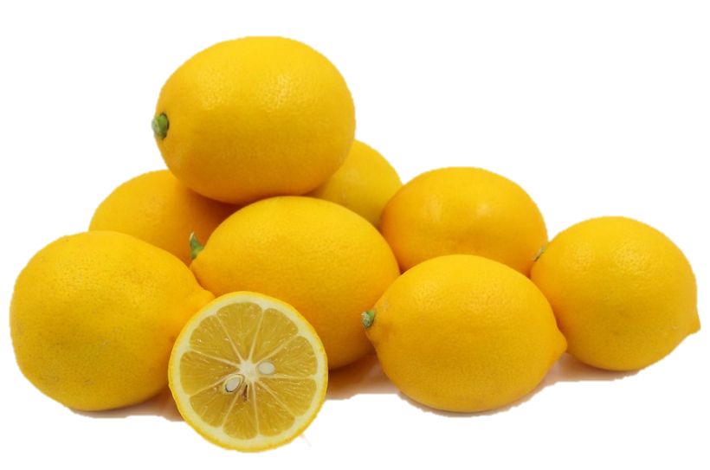
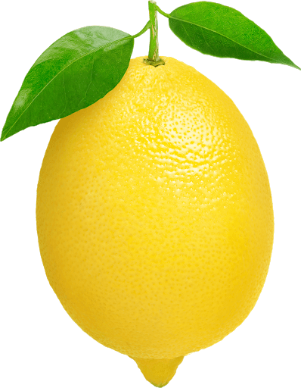
TIENS VIGOR SHOT - подсилва имунитета ви
Хесперидин Съдържание равно на приема на 3 понкана
=
Витамин C Съдържание равно на приема на 10 лимона
*Около 50 мг витамин С на 100 гр лимон. Количеството витамин С в този продукт е 500 мг, което се равнява на около 10 лимона (изчислено при средно тегло на един лимон около 90-120 гр)

Slide 10
Каква е тайната на неузрелия понкан?
Неузрелият понкан има 170 пъти (!) по-високо съдържание на флавоноиди Нобилетин и Хесперидин в сравнение със зрелия плод.
Младият Понкан има до 3 пъти по-голяма антиоксидантна сила от зрелия плод и тя е от 2 до 4 пъти по-голяма от тази на другите плодове.
НЕУЗРЯЛ ПОНКАН
Традиционен за Китай и Тайван понкановият портокал е хибрид между мандарина и помело.
С малко захар, понканът има едно от най-високите съдържания на органични хранителни вещества сред всички цитруси.

Slide 11
Хесперидин - мощен цитрусов биофлавоноид
В западната медицина цитрусовата кора се използва като лекарство за кашлица и за направа на антивирусен и противовъзпалителен тоник.
Тези свойства се приписват на конкретни биофлавоноиди като нобилетин, диосмин и особено хесперидин.
Хесперидинът, основен флавоноид в корите на цитрусовите плодове, поддържа имунния отговор чрез потискане на провъзпалителните цитокини.
Според проследните проучвания, хесперидинът, свързвайки основните рецептори на SARS -CoV-2 вируса, може да се използва за профилактика срещу COVID-19.
111

Slide 12
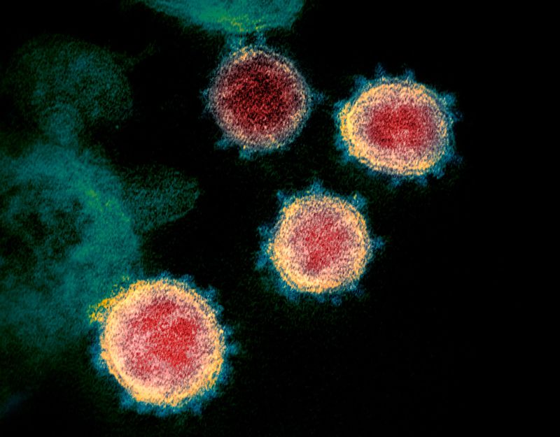
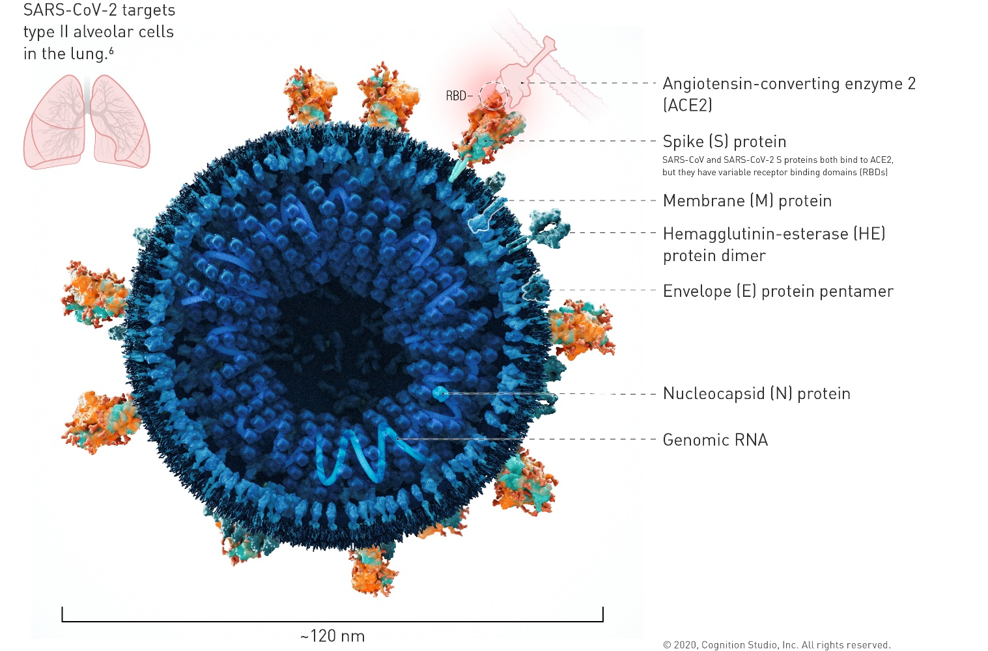
Изследване на хесперидина
Блокира връзката между ACE2 и шиповия протеин
Изображение на новия коронавирус, заснето с електронен микроскоп. Източник: Национални здравни институти на САЩ / AP / Shutterstock

Slide 13
Lipo Vit C® - липозомно-капсулиран витамин С
Витамин С е мощен антиоксидант, който подсилва имунитета и помага за предотвратяване на клетъчни увреждания, причинени от токсини.
Lipo Vit C® - липозомна технология
Помага за транспортиране на витамин С чрез чревната мембрана за по-висока бионаличност.
Използвайки Lipo Vit C® технологията, витамин С се прикачва към фосфолипидите които образуват защитни липозоми.
Липозомите помагат за намаляване на вероятността за стомашно-чревен дистрес, който обикновено се свързва с традиционния витамин С.
Notes:
13

Slide 14
Double Nutri™ технология
По-висока бионаличност
Double Nutri™ - патентована технология за микроемулгиране на масло
- позволява капсулиране на активните вещества с фосфолипидни липозоми
- позволява превръщането на всички активни съставки
в липозомна, микронизирана и силно бионалична форма (размер на частиците 1 ~ 3 μm).
- тези микронизирани активни съединения може бързо
да се абсорбират в кръвта и да се транспортират до клетките, без да е необходимо храносмилане.
- тази революционна технология
перфектно комбинира двуфазни хранителни вещества и ги превръща в мощна плодова напитка с висока абсорбция.
ЕМУЛГИРАНЕ КАПСУЛИРАНЕ

Slide 15
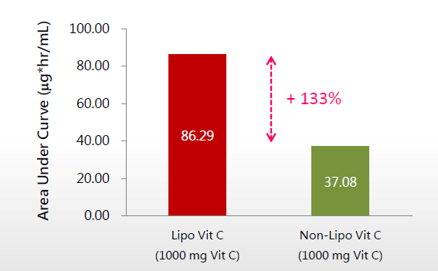
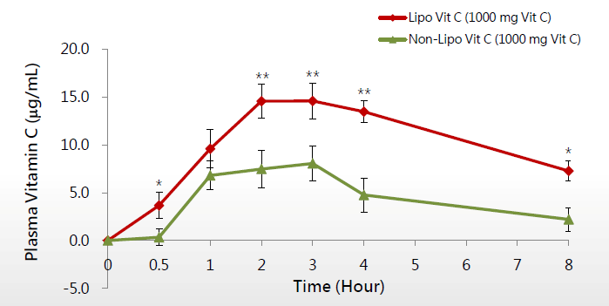
Сравнение на бионаличност на Lipo Vit C®

Slide 16
CitriSlim® е силно концентрирана плодова смес
CitriSlim®
Концентрирана плодова смес от:
неузрял портокал понкан
червен и бял грейпфрут
помело
лимон и ябълка
Notes:
CitriSlim® - concentrated fruit blend of:
Grapefruit contains bioflavonoids, which have antioxidant capacity and immunity, and vitamin C content is also abundant. Vitamin C can help the synthesis of immunoglobulins, defend against foreign pathogens, improve immunity and prevent colds.
Lemon contains bioflavonoids, which can strengthen the antioxidant capacity of vitamin C. It is also rich in vitamin C to help iron absorption. Iron plays a very important role in the production of heme and the health of the immune system. At the same time the antioxidant effect is very helpful for beauty.
Apples have many benefits, including a variety of polyphenols, pectin, dietary fiber and other nutrients. According to research published in the Journal of the American Medical Association (JAMA), people who eat an apple every day use prescription visas less often.

Slide 17
Извлечете максимална полза от TIENS Vigor Shot
нормално функциониране на нервната система
допринася за намаляване на умората и изтощението
увеличава абсорбцията на желязо
допринася за нормалното образуване на колаген
защитава клетките от увреждане от свободните радикали
ускорява метаболизма
подпомага мускулното възстановяване и намалява болезнеността след физически упражнения

Slide 18
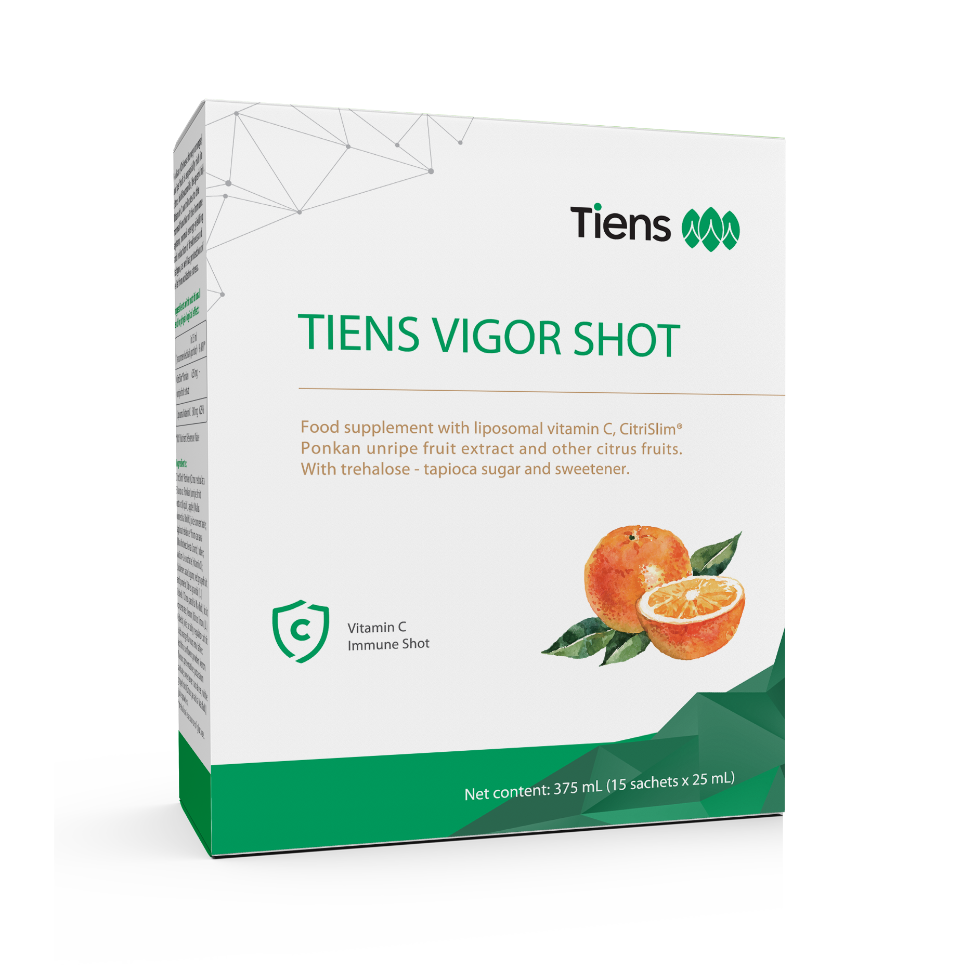
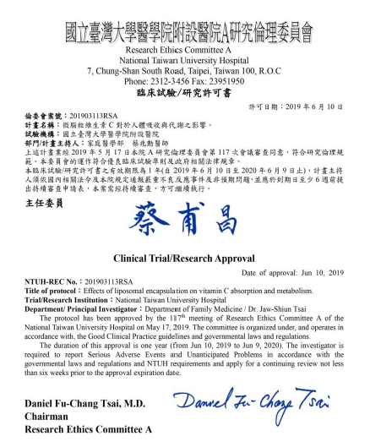
TIENS Vigor Shot обобщение и спецификации
Препоръчителен дневен прием:
1 шот на ден. Пийте директно или разтворен във вода, в зависимост от личните предпочитания.
Нетно съдържание: 375 мл (15 шота x 25 мл).
Одобрение за клинично проучване
 | В 25 мл шот (дневна доза) | *NRV
CitriSlim® Сок от неузрял понкан Плодов екстракт от понкан | 2.5 гр 625 мг | - -
Lipo Vit C® - липозомен Витамин C | 500 мг | 625%

